Slide 1
iPad しゃしんをプロジェクタにうつそう
あいぷろじぇくしょん
iProjection

Slide 2
「iProjection」のじゅんび
じゅんばんやってみましょう

Slide 3
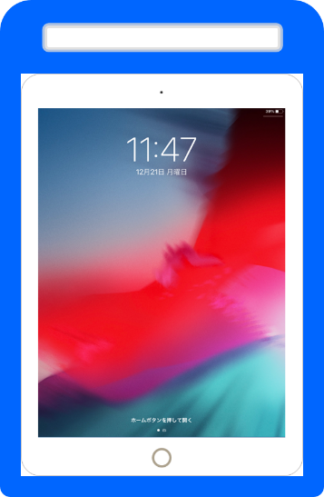
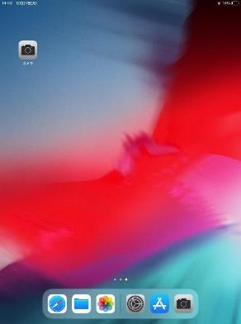
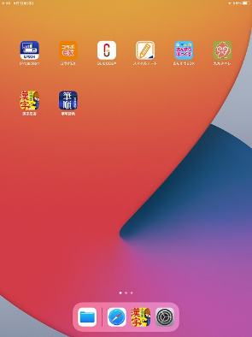
① iProjection をタップ

Slide 4
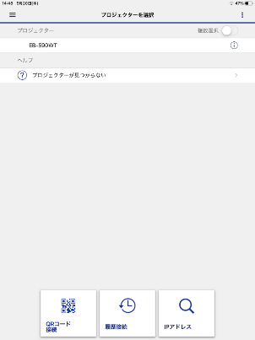
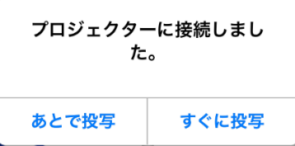
② りれきからプロジェクタをタップ
①②③のじゅんばんに
タップしましょう
②
プロジェクタの
なまえをかくにん
③
①

Slide 5
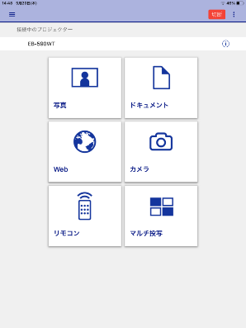
がめん
はじめの画面になりました
じゅんび
かんりょう

Slide 6
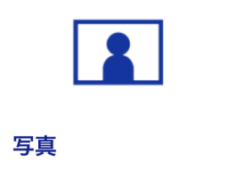
しゃしんを
プロジェクタにうつそう
ほぞんしてあるしゃしんを、プロジェクタにうつします

Slide 7
しゃしん
① 写真をタップ
写真をタップする

Slide 8
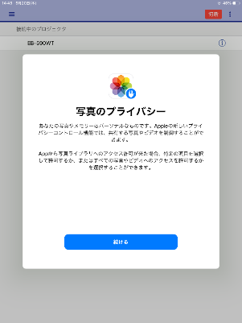
メッセージがでたら
つづ
青いボタンを
タップする

Slide 9
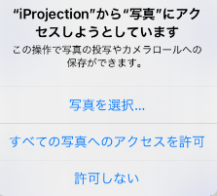
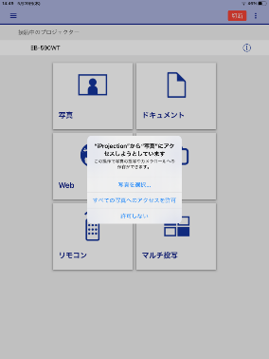
メッセージがでたら
メッセージがでたら
まんなかをタップ！

Slide 10
② しゃしんをえらぶ
うつしたい
しゃしんをタップします

Slide 11
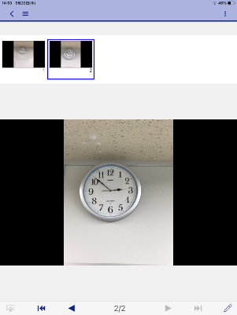
③ うつすボタンをタップ
うつすボタンをタップ

Slide 12
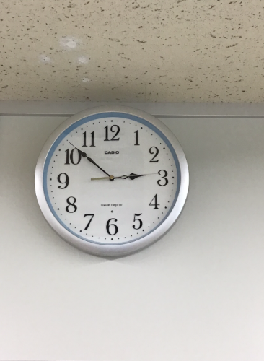
プロジェクタにうつります
ほかのしゃしんを
タップするとかわります

Slide 13
うつすのをやめる
をタップ
をタップ

Slide 14
はじめの画面にもどる
が め ん

Slide 15
「iProjection」のおわりかた
赤いボタンをタップ
あか

Slide 16
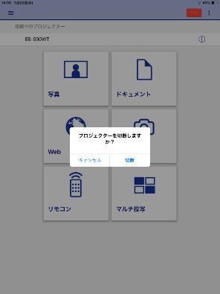
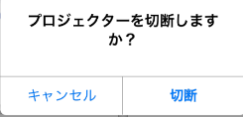
「iProjection」をおわりにしよう
切断をタップ
せつだん

